Slide 1

Title generation scientific
(springer)
SV thực hiện
Khưu thành thiện
Huỳnh Thiên THuận
Huỳnh nhật Nam
GV hướng dẫn
Lê Thanh Tùng

Slide 2
MỤC LỤC
01
02
03
04
05
06
07
08
09
10
Bài toán
Input/Output
Data source
Phương pháp đánh giá
Mô hình
Kết quả model
LLM Fine-tune
Cải tiến model
Đánh giá model
Deploy

Slide 3

01
bÀI TOÁN

Slide 4

ý tưởng bài toán
Một hệ thống/mô hình nhận dữ liệu đầu vào (input) là đoạn văn bản tóm tắt của đề tài và đề xuất (output) tiêu đề phù hợp cho đề tài.
1
Đánh giá xem output có chính xác không bằng cách so sánh với một kết quả chuẩn (gold output)
2

Slide 5

02
Input và Output

Slide 6


input
Dữ liệu văn bản (Text Data): Ví dụ: một đoạn tóm tắt văn bản hoặc một đoạn giới thiệu về đề tài nghiên cứu khoa học.
output
Đề xuất tiêu đề: dựa trên những dữ liệu đã thu thập, đưa ra tiêu đề về đề tài khoa học.

Slide 7

03
DATA SOURCE

Slide 8

Nguồn thu thập data
Dữ liệu được thu thập từ trang Springer - một nhà xuất bản sách và tạp chí khoa học, kỹ thuật và y học.
Với lĩnh vực hướng đến cho việc thu thập dữ liệu là Machine Learning.

Slide 9
Quy trình thu thập dữ liệu
STT | Bước thực hiện | Mô tả
01 | Tải danh sách URL | Dùng resquests và BeautifulSoup để cào lấy URL sau đó dựa vào journal để cào đường dẫn đến bài báo trong kết quả tìm kiếm.
02 | Cào lấy dữ liệu những đường dẫn đã thu thập | Cào lấy tiêu đề và phần tóm tắt của từng bài báo.
03 | Xử lý dữ liệu | Loại bỏ những dữ liệu bị trùng hoặc thiếu.
04 | Lọc bài báo khoa học liên quan | Lọc kết quả theo chủ đề (Machine Learning).

Slide 10
Kết quả thu thập được
 | Số journal | Tổng số dữ liệu lấy được | Tổng số dữ liệu sau khi xử lý
Nam | 960 | 1.986.465 | 1.620.652
Thuận | 1000 | 2.197.457 | 1.668.187
Thiện | 1000 | 2.300.761 | 1.843.756
Tổng | 2960 | 6.484.683 | 5.132.595
Sau khi lọc theo các từ khóa liên quan đến Machine Learning | Sau khi lọc theo các từ khóa liên quan đến Machine Learning | Sau khi lọc theo các từ khóa liên quan đến Machine Learning | 91.788

Slide 11
EDA và lọc nâng cao
Một số bài báo có abstract dài quá 512 tokens, vượt quá giới hạn xử lý của hầu hết các mô hình transformer.
Do đó, dữ liệu tiếp tục được lọc:
Abstract có độ dài từ 128 - 512 tokens.
Tiêu đề (title) có độ dài từ 8 - 32 tokens.

Slide 12
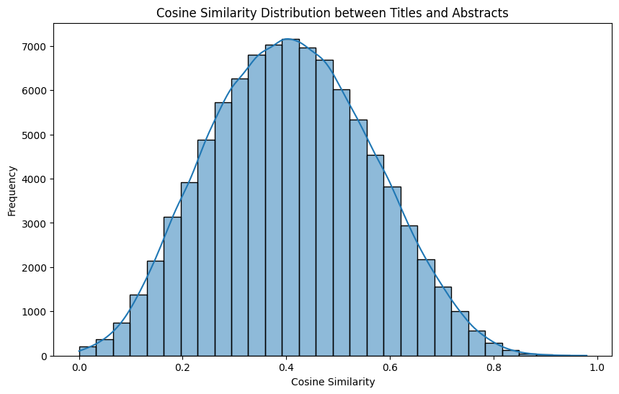
EDA và lọc nâng cao
Ngoài ra còn vấn đề về độ tương đồng Cosine khi giữa abstract và title có độ tương đồng quá thấp dẫn đến hiệu suất đầu ra của mô hình bị kém.
Giải pháp: Loại bỏ những dòng dữ liệu có độ tương đồng Cosine < 0.3.

Slide 13
Tiền xử lý từ vựng và vấn đề phân chia dữ liệu
Sau khi xử lý từ vựng (thống kê số lượng từ và tần suất), nhóm nhận thấy:
Cách chia tập dữ liệu bằng train_test_split() của scikit-learn không đảm bảo sự phân bố đồng đều giữa các tập.
Nhiều từ trong tập test và tập validation không xuất hiện trong tập train, gây ảnh hưởng tiêu cực đến hiệu quả mô hình.

Slide 14
Giải pháp
Sử dụng phương pháp chọn mẫu phân tổ (stratified sampling) để đảm bảo sự phân bố từ khóa đồng đều giữa các tập train, validation và test.
Ý tưởng:
Chia dữ liệu thành nhóm nhỏ dựa trên từ khóa chính (vd: cnn, rnn, deep learning,...).
Sau đó chia mẫu từ mỗi nhóm để tạo ra các tập dữ liệu train, validation và test.
Đồng thời chú ý đến các từ khóa xuất hiện quá ít trong tập dữ liệu có thể gây nhiễu model sau này.
Cách chọn mẫu này được gọi là token frequency-based and vocabulary-aware stratified sampling.

Slide 15
Tập dữ liệu sau khi xử lý
57009 dòng
8
TRAIN
45607
:
1
VALIDATION
5701
:
1
TEST
5701

Slide 16

04
Đánh giá

Slide 17
Cách xác thực kết quả
BERTScore
ROUGE Score
Bidirectional
Encoder
Representations
from Transformers
Đánh giá chất lượng văn bản sinh bằng cách so sánh embedding của từng từ trong câu gốc và câu sinh dựa trên BERT. Sử dụng cosine similarity để tính Precision, Recall, F1-score, giúp đo lường mức độ tương đồng về ngữ nghĩa.
Recall-Oriented
Understudy
for Gisting
Evaluation
So sánh văn bản sinh với văn bản gốc dựa trên n-gram (ROUGE-N), chuỗi con dài nhất (Longest Common Subsequence - LCS) (ROUGE-L), hoặc skip-bigram (ROUGE-S).

Slide 18

05
Mô Hình

Slide 19
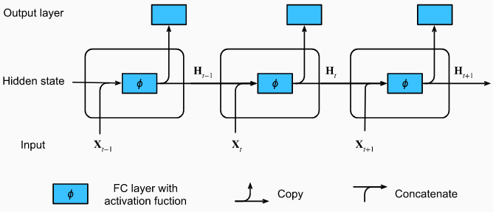
GRU (Gated Recurrent Unit)
GRU là một biến thể của mạng nơ-ron hồi tiếp (RNN), giúp giảm vấn đề tiêu biến đạo hàm bằng cách sử dụng cổng cập nhật và cổng xóa.

Slide 20
GRU (Gated Recurrent Unit)
Quá trình huấn luyện GRU được thực hiện với hai loại embedding:
Tự tạo bộ embedding: Sử dụng phương pháp texts_to_sequences để chuyển đổi văn bản thành chuỗi số, phục vụ cho quá trình embedding.
GloVe: Sử dụng embedding có sẵn từ GloVe để cải thiện chất lượng biểu diễn từ.

Slide 21
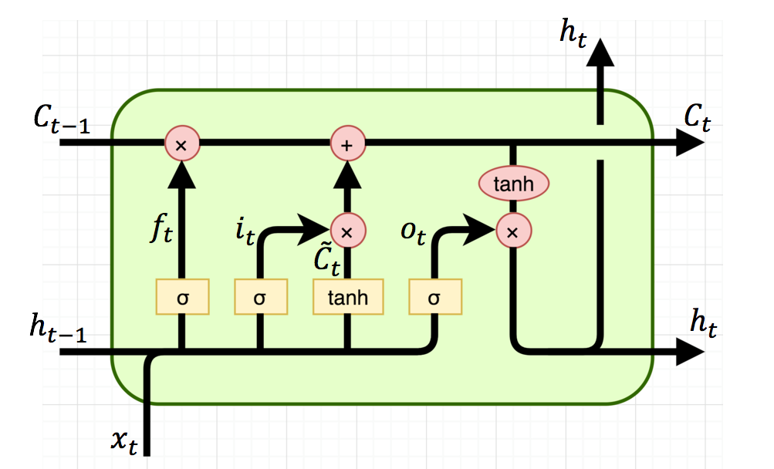
LSTM (Long Short-Term Memory)
LSTM là một biến thể cải tiến của RNN, sử dụng các cổng đầu vào, đầu ra và cổng quên để duy trì thông tin dài hạn.

Slide 22
LSTM (Long Short-Term Memory)
Tương tự GRU, LSTM được huấn luyện với hai phương pháp embedding:
Tự làm embedding: Sử dụng phương pháp texts_to_sequences để chuyển đổi văn bản thành chuỗi số, phục vụ cho quá trình embedding.
GloVe: Sử dụng embedding có sẵn từ GloVe để cải thiện chất lượng biểu diễn từ.

Slide 23
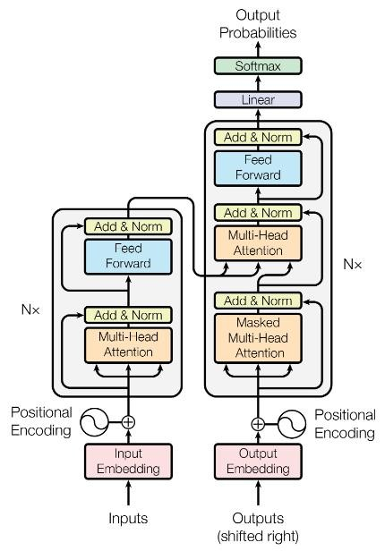
BART
BART được huấn luyện bằng cách phá hỏng văn bản gốc (ví dụ: xóa, tráo đổi, che từ) rồi yêu cầu mô hình khôi phục lại nó. Điều này giúp BART học được cả ngữ cảnh hai chiều (như BERT) và khả năng sinh văn bản (như GPT).

Slide 24
Flan-T5
Flan-T5: Là phiên bản cải tiến của T5 (Text-to-Text Transfer Transformer) do Google nghiên cứu. Mô hình này được huấn luyện với nhiều nhiệm vụ NLP khác nhau, bao gồm tóm tắt và tạo tiêu đề.

Slide 25
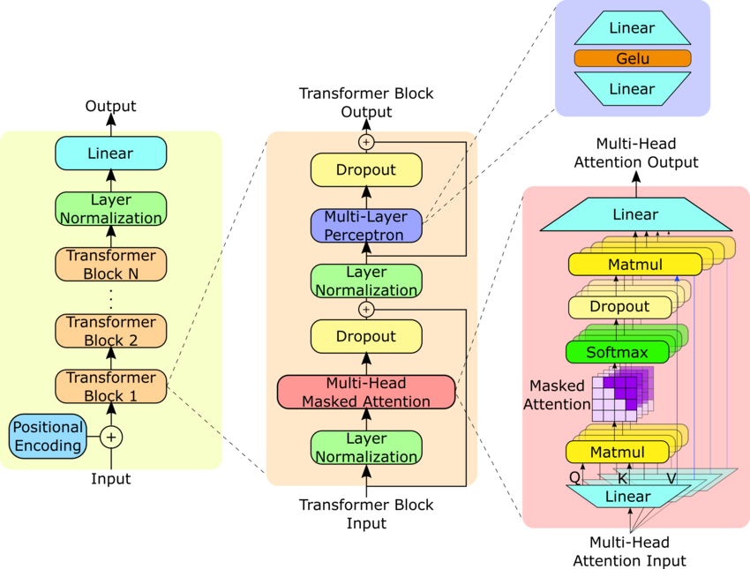
GPT-2
GPT-2: Là phiên bản trước của GPT-3, được phát triển bởi OpenAI. Mô hình này có khả năng sinh văn bản tự nhiên nhưng bị giới hạn về độ dài ngữ cảnh và độ chính xác so với các mô hình tiên tiến hơn.

Slide 26
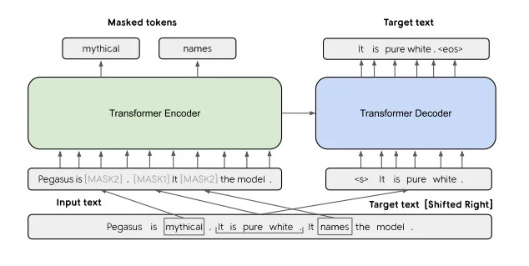
Pegasus-XSum
PEGASUS-XSum là mô hình tóm tắt văn bản dựa trên kiến trúc Transformer, được huấn luyện với chiến lược masked language modeling đặc biệt gọi là Gap Sentence Generation (GSG). Phiên bản huấn luyện trên tập XSum giúp mô hình tạo ra bản tóm tắt ngắn, súc tích và giàu thông tin cho từng đoạn văn.

Slide 27

06
Kết quả Mô hình

Slide 28
Kết quả GRU-LSTM (10 epoch)
Mô hình | ROUGE | ROUGE | ROUGE | ROUGE | BERTScore | BERTScore | BERTScore
Mô hình | rouge1 | rouge2 | rougeL | rougeLsum | Precision | Recall | F1
GRU (Custom Embedding) | 0.0410 | 0.00276 | 0.0350 | 0.0350 | 0.6885 | 0.8012 | 0.7402
LSTM (Custom Embedding) | 0.0371 | 0 | 0.0371 | 0.0371 | 0.8378 | 0.7814 | 0.8085
GRU (GloVe) | 0.0370 | 0 | 0.0371 | 0.0371 | 0.8378 | 0.7815 | 0.8085
LSTM (GloVe) | 0.0371 | 0 | 0.0370 | 0.0371 | 0.8378 | 0.7815 | 0.8085

Slide 29
Kết quả transformer-based model (3 epoch)
Mô hình | ROUGE | ROUGE | ROUGE | ROUGE | BERTScore | BERTScore | BERTScore
Mô hình | rouge 1 | rouge 2 | rouge L | rouge Lsum | Precision | Recall | F1
BART-base | 0.5200 | 0.3153 | 0.4476 | 0.4477 | 0.9108 | 0.9013 | 0.9059
Flan-T5-base | 0.5037 | 0.3000 | 0.4322 | 0.4320 | 0.9117 | 0.8985 | 0.9050
GPT-2 | 0.095 | 0.0491 | 0.0756 | 0.0756 | 0.7977 | 0.8814 | 0.8374
Pegasus-XSum | 0.4829 | 0.2822 | 0.4156 | 0.4156 | 0.9074 | 0.891 | 0.8989

Slide 30
Kết quả transformer-based model (5 epoch)
Mô hình | ROUGE | ROUGE | ROUGE | ROUGE | BERTScore | BERTScore | BERTScore
Mô hình | rouge1 | rouge2 | rougeL | rougeLsum | Precision | Recall | F1
BART-base | 0.5195 | 0.3146 | 0.4470 | 0.4472 | 0.9100 | 0.9010 | 0.9053
Flan-T5-base | 0.5074 | 0.3035 | 0.4354 | 0.4352 | 0.9120 | 0.8993 | 0.9054

Slide 31
so sánh fine-tuned model (3 epoch) và zero-shot llms trên 500 data
Mô hình | ROUGE | ROUGE | ROUGE | ROUGE | BERTScore | BERTScore | BERTScore
Mô hình | rouge 1 | rouge 2 | rouge L | rouge Lsum | Precision | Recall | F1
BART-base | 0.5473 | 0.5321 | 0.4681 | 0.4681 | 0.9149 | 0.9036 | 0.9090
Grok3 | 0.5435 | 0.3011 | 0.4467 | 0.4467 | 0.8955 | 0.9 | 0.8976
GPT-4o | 0.5321 | 0.3335 | 0.4354 | 0.4354 | 0.8953 | 0.8995 | 0.8973

Slide 32
so sánh fine-tuned model (5 epoch) và zero-shot llms trên toàn bộ Tập test
Mô hình | ROUGE | ROUGE | ROUGE | ROUGE | BERTScore | BERTScore | BERTScore
Mô hình | rouge1 | rouge2 | rougeL | rougeLsum | Precision | Recall | F1
BART-base | 0.5195 | 0.3146 | 0.4470 | 0.4472 | 0.9100 | 0.9010 | 0.9053
Flan-T5-base | 0.5074 | 0.3035 | 0.4354 | 0.4352 | 0.9120 | 0.8993 | 0.9054
Gemini 2.0 Flash | 0.1073 | 0.0516 | 0.0831 | 0.0831 | 0.8717 | 0.7983 | 0.8333
GPT-4.1 mini | 0.1328 | 0.0682 | 0.1001 | 0.1001 | 0.8784 | 0.8041 | 0.8396

Slide 33
07
LLM fine-tune

Slide 34

Llama (Meta AI):
Llama (Meta AI): Gồm nhiều phiên bản từ 1B đến 8B tham số, sử dụng kiến trúc transformer tự hồi quy.
Các bản Instruct được tinh chỉnh bằng SFT và RLHF để nâng cao độ chính xác, an toàn và khả năng làm theo chỉ dẫn.

Slide 35

Mistral
Mixtral (Mistral AI): Mô hình 7B tham số với kiến trúc Mixture-of-Experts, tối ưu cho tác vụ theo chỉ dẫn.
Được tinh chỉnh bằng dữ liệu khoa học nhằm cải thiện chất lượng sinh tiêu đề từ tóm tắt.

Slide 36

DeepSeek
DeepSeek-R1-Distill-Llama-8B: Mô hình chưng cất từ Llama, tập trung vào hiệu quả và chất lượng sinh văn bản trong các nhiệm vụ nghiên cứu.
DeepSeek-R1-Distill-Qwen-7B: Mô hình chưng cất từ Qwen2.5, được tinh chỉnh với 800k mẫu dữ liệu lý luận từ DeepSeek-R1, tập trung vào hiệu quả tính toán và hiệu suất vượt trội trong các nhiệm vụ toán học, lập trình và lý luận.

Slide 37

Phi-4
Phi-4: Mô hình ngôn ngữ 14B tham số của Microsoft, sử dụng dữ liệu tổng hợp chất lượng cao và dữ liệu web được lọc, nổi bật với khả năng lập luận, toán học và lập trình. Hỗ trợ ngữ cảnh dài 16K token, tối ưu cho môi trường tính toán hạn chế.

Slide 38
Kết quả mô hình BAseline
Mô hình | ROUGE | ROUGE | ROUGE | ROUGE | BERTScore | BERTScore | BERTScore
Mô hình | rouge1 | rouge2 | rougeL | rouge Lsum | Precision | Recall | F1
BART-base | 0.5200 | 0.3153 | 0.4476 | 0.4477 | 0.9108 | 0.9013 | 0.9059
Flan-T5-base | 0.5037 | 0.3000 | 0.4322 | 0.4320 | 0.9117 | 0.8985 | 0.9050

Slide 39
kết quả so sánh
Mô hình | ROUGE | ROUGE | ROUGE | ROUGE | BERTScore | BERTScore | BERTScore
Mô hình | ROUGE-1 | ROUGE-2 | ROUGE-L | ROUGE-Lsum | Precision | Recall | F1
Llama 3.2 1B Instruct (0.7 cosine, Unsloth, Quantized, LoRA) | 0.1172 | 0.0751 | 0.1009 | 0.1021 | 0.7515 | 0.8758 | 0.8081
Llama 3.2 1B Instruct (0.5 cosine, Unsloth, Quantized, LoRA) | 0.1490 | 0.0848 | 0.1252 | 0.1259 | 0.7719 | 0.8773 | 0.8199
Llama 3.2 1B Instruct (0.7 cosine, Unsloth, Quantized, no LoRA) | 0.1089 | 0.0708 | 0.0957 | 0.0971 | 0.7859 | 0.8820 | 0.8311
Llama 3.2 1B Instruct (0.7 cosine, LoRA, Quantized) | 0.1228 | 0.0821 | 0.1093 | 0.1111 | 0.8017 | 0.8838 | 0.8406
Llama 3.2 3B (0.7 cosine, Unsloth, Quantized, LoRA) | 0.0969 | 0.0615 | 0.0856 | 0.0870 | 0.7678 | 0.8717 | 0.8161

Slide 40
kết quả so sánh
Mô hình | ROUGE | ROUGE | ROUGE | ROUGE | BERTScore | BERTScore | BERTScore
Mô hình | ROUGE-1 | ROUGE-2 | ROUGE-L | ROUGE-Lsum | Precision | Recall | F1
Llama 3.2 3B Instruct (0.7 cosine, Unsloth, Quantized, LoRA) | 0.0902 | 0.0598 | 0.0788 | 0.0797 | 0.7649 | 0.8776 | 0.8171
Llama 3.1 8B Instruct (0.7 cosine, Unsloth, Quantized, LoRA) | 0.1639 | 0.1030 | 0.1424 | 0.1432 | 0.7474 | 0.8750 | 0.8039
Mixtral-7B-Instruct-v0.3 (0.7 cosine, Unsloth, Quantized, LoRA) | 0.1192 | 0.0805 | 0.1069 | 0.1074 | 0.7930 | 0.8785 | 0.8332
DeepSeek-R1-Distill-Llama-8B (0.7 cosine, Unsloth, Quantized, LoRA) | 0.1175 | 0.0709 | 0.1021 | 0.1031 | 0.7977 | 0.8743 | 0.8337
DeepSeek-R1-Distill-Qwen-7B (0.7 cosine, Unsloth, Quantized, LoRA) | 0.1104 | 0.0724 | 0.0993 | 0.1005 | 0.7945 | 0.8807 | 0.8352
Phi-4 (0.7 cosine, Unsloth, Quantized, LoRA) | 0.1979 | 0.1366 | 0.1722 | 0.1739 | 0.8121 | 0.8897 | 0.8485

Slide 41

08
cải tiến model

Slide 42
Đề xuất các phương pháp cải thiện
Cosine similarity-based data trimming
Keyword-aware instruction fine-tune
Sentence Order Aware
Data Augmentation

Slide 43
Cosine similarity-based data trimming
Cắt data theo cosine similarities tăng dần và train đến khi đạt mức bão hòa (tại 1 mức cosine similarity nào đó model không có cải thiện gì thêm hoặc thậm chí giảm).
Mục đích:
Lọc ra được những data "chất lượng cao" tăng hiệu suất model.
Giảm thời gian training vì số lượng dữ liệu đã được giảm bớt.

Slide 44
Cosine similarity-based data trimming
Đồng thời loại bớt mẫu có abstract với lượng token > 450 thay vì 512 như lúc trước để chừa lượng input token dư còn lại cho:
Các câu lệnh prompt cho instruction fine-tune.
Danh sách các keyword được thêm vào input.
Trước:
512 token abstract
Sau xử lý:
450 token abstract
62 token prompt + keywords

Slide 45
Cosine similarity-based data trimming
Model | Cosine Similarity | Train data Size | ROUGE 1 | ROUGE 2 | ROUGE L | ROUGE Lsum | BERTScore F1 | Training time
Flan-T5-base | >= 0.3 | 45.6K | 0.5074 | 0.3035 | 0.4354 | 0.4352 | 0.9054 | ~9h
Flan-T5-base | >= 0.35 | 37.9K | 0.5756 | 0.3583 | 0.4861 | 0.4861 | 0.9094 | ~8h

Slide 46
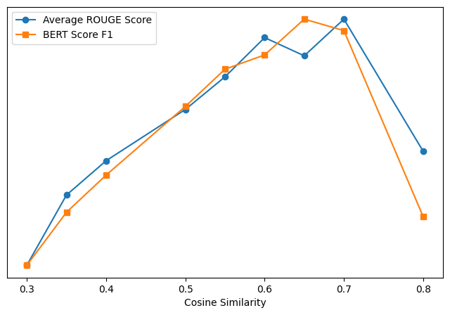
Cosine similarity-based data trimming
Train model trên các tập dữ liệu với cosine simiilarity khác nhau cho thấy:
Model cho điểm số tốt nhất ở khoảng cosine từ 0.7
Sau đó giảm mạnh từ 0.8 trở đi.
Dự đoán nguyên nhân:
Ở mức 0.8 cosine similarity, kích thước data train < 1000 mẫu.

Slide 47
kết quả so sánh trên mô hình Bart-base
cosine | ROUGE | ROUGE | ROUGE | ROUGE | BERTScore | BERTScore | BERTScore
cosine | ROUGE-1 | ROUGE-2 | ROUGE-L | ROUGE-Lsum | Precision | Recall | F1
0.35 | 0.5249 | 0.3204 | 0.4509 | 0.4513 | 0.9109 | 0.9022 | 0.9064
0.4 | 0.5416 | 0.3359 | 0.466 | 0.4659 | 0.9134 | 0.9046 | 0.9088
0.5 | 0.5667 | 0.3669 | 0.4933 | 0.4934 | 0.9166 | 0.9084 | 0.9123
0.55 | 0.579 | 0.3827 | 0.5035 | 0.5038 | 0.9188 | 0.9106 | 0.9145
0.6 | 0.6079 | 0.4123 | 0.5351 | 0.5357 | 0.9236 | 0.9148 | 0.919

Slide 48
kết quả so sánh trên mô hình Bart-base
cosine | ROUGE | ROUGE | ROUGE | ROUGE | BERTScore | BERTScore | BERTScore
cosine | ROUGE-1 | ROUGE-2 | ROUGE-L | ROUGE-Lsum | Precision | Recall | F1
0.65 | 0.6068 | 0.4179 | 0.5359 | 0.536 | 0.9242 | 0.9151 | 0.9195
0.7 | 0.6201 | 0.4311 | 0.5413 | 0.5414 | 0.9234 | 0.9145 | 0.9188
0.75 | 0.6071 | 0.4124 | 0.5442 | 0.546 | 0.9241 | 0.9142 | 0.919
0.8 | 0.5338 | 0.3508 | 0.4715 | 0.4743 | 0.9112 | 0.8981 | 0.9045

Slide 49
keyword-aware instruction fine-tune
Prompt Engineering: Thêm một prompt cụ thể vào đầu vào của mô hình nhằm hướng dẫn model thực hiện một tác vụ cụ thể: sinh ra một tiêu đề ngắn gọn và tổng quát dựa trên abstract và từ khóa.
Keyword Extraction: Sử dụng KeyBERT để trích xuất từ khóa từ title. Train model để học cách trích xuất từ khóa từ abstract tương tự như từ khóa đã trích xuất từ title. Từ khóa được thêm vào đầu vào của mô hình, giúp cung cấp thêm thông tin.
Custom Loss Function: Hàm mất mát gốc được thêm một thành phần phạt (penalty) dựa trên từ khóa, phạt các tiêu đề sinh ra nếu chúng không chứa từ khóa.
Multilearning: Train model thực hiện vừa học cách trích xuất từ khóa vừa học cách sinh tiêu đề.

Slide 50
Kết quả tốt nhất trước cải tiến
Mô hình | ROUGE | ROUGE | ROUGE | ROUGE | BERTScore | BERTScore | BERTScore
Mô hình | rouge1 | rouge2 | rougeL | rouge Lsum | Precision | Recall | F1
BART-base | 0.5200 | 0.3153 | 0.4476 | 0.4477 | 0.9108 | 0.9013 | 0.9059
Flan-T5-base | 0.5037 | 0.3000 | 0.4322 | 0.4320 | 0.9117 | 0.8985 | 0.9050

Slide 51
Train model extract keyword trên data lớn, train model multilearning trên data lớn, dùng keyBert
Mô hình | ROUGE | ROUGE | ROUGE | ROUGE | BERTScore
Mô hình | rouge1 | rouge2 | rougeL | rougeLsum | F1
Bert-base-uncased, Bart-base | 0.5493 | 0.3330 | 0.4636 | 0.4636 | 0.9055
SciBERT-scivocab-uncased, Bart-base | 0.5447 | 0.3348 | 0.4643 | 0.4643 | 0.9064

Slide 52
Train model extract keyword trên data nhỏ, train model multilearning trên data nhỏ, dùng keyBert
Mô hình | ROUGE | ROUGE | ROUGE | ROUGE | BERTScore
Mô hình | rouge1 | rouge2 | rougeL | rougeLsum | F1
Flan-t5-base, Bart-base | 0.6532 | 0.4471 | 0.5706 | 0.5706 | 0.9242
Flan-t5-base, Flan-t5-base | 0.6465 | 0.4557 | 0.5541 | 0.5541 | 0.9199
Roberta-base, Bart-base | 0.6498 | 0.4490 | 0.5835 | 0.5835 | 0.9236
SciBERT-scivocab-uncased, Bart-base | 0.6502 | 0.4568 | 0.5697 | 0.5697 | 0.9246
SciBERT-scivocab-uncased, Flan-t5-base | 0.6618 | 0.4629 | 0.5638 | 0.5638 | 0.9214
Roberta-base, Flan-t5-base | 0.6567 | 0.4590 | 0.5613 | 0.5613 | 0.9220

Slide 53
Train model extract keyword trên data lớn, train model multilearning trên data nhỏ, dùng keyBert
Mô hình | ROUGE | ROUGE | ROUGE | ROUGE | BERTScore
Mô hình | rouge1 | rouge2 | rougeL | rougeLsum | F1
Flan-t5-base, Bart-base | 0.6333 | 0.4335 | 0.5518 | 0.5518 | 0.9215
Flan-t5-base, Flan-t5-base | 0.6357 | 0.4435 | 0.5430 | 0.5430 | 0.9193
Roberta-base, Bart-base | 0.6544 | 0.4506 | 0.5773 | 0.5773 | 0.9244
SciBERT-scivocab-uncased, Bart-base | 0.6494 | 0.4516 | 0.5596 | 0.5596 | 0.9224
SciBERT-scivocab-uncased, Flan-t5-base | 0.6616 | 0.4737 | 0.5659 | 0.5659 | 0.9228
Roberta-base, Flan-t5-base | 0.6493 | 0.4575 | 0.5591 | 0.5591 | 0.9207

Slide 54
Mô hình | ROUGE | ROUGE | ROUGE | ROUGE | BERTScore
Mô hình | rouge1 | rouge2 | rougeL | rougeLsum | F1
Train model extract keyword trên data nhỏ, train model multilearning trên data nhỏ, dùng keyt5-large | Train model extract keyword trên data nhỏ, train model multilearning trên data nhỏ, dùng keyt5-large | Train model extract keyword trên data nhỏ, train model multilearning trên data nhỏ, dùng keyt5-large | Train model extract keyword trên data nhỏ, train model multilearning trên data nhỏ, dùng keyt5-large | Train model extract keyword trên data nhỏ, train model multilearning trên data nhỏ, dùng keyt5-large | Train model extract keyword trên data nhỏ, train model multilearning trên data nhỏ, dùng keyt5-large
SciBERT-scivocab-uncased, Bart-base | 0.6562 | 0.4620 | 0.5776 | 0.5776 | 0.9239
Train model extract keyword trên data lớn, train model multilearning trên data nhỏ, dùng keyt5-large | Train model extract keyword trên data lớn, train model multilearning trên data nhỏ, dùng keyt5-large | Train model extract keyword trên data lớn, train model multilearning trên data nhỏ, dùng keyt5-large | Train model extract keyword trên data lớn, train model multilearning trên data nhỏ, dùng keyt5-large | Train model extract keyword trên data lớn, train model multilearning trên data nhỏ, dùng keyt5-large | Train model extract keyword trên data lớn, train model multilearning trên data nhỏ, dùng keyt5-large
SciBERT-scivocab-uncased, Bart-base | 0.6575 | 0.4535 | 0.5657 | 0.5657 | 0.9226
Train model extract keyword trên data lớn, train model multilearning trên data nhỏ, dùng keyBart | Train model extract keyword trên data lớn, train model multilearning trên data nhỏ, dùng keyBart | Train model extract keyword trên data lớn, train model multilearning trên data nhỏ, dùng keyBart | Train model extract keyword trên data lớn, train model multilearning trên data nhỏ, dùng keyBart | Train model extract keyword trên data lớn, train model multilearning trên data nhỏ, dùng keyBart | Train model extract keyword trên data lớn, train model multilearning trên data nhỏ, dùng keyBart
SciBERT-scivocab-uncased, Bart-base | 0.6512 | 0.4484 | 0.5597 | 0.5597 | 0.9236
Train model extract keyword trên data nhỏ, train model multilearning trên data nhỏ, dùng keyBart | Train model extract keyword trên data nhỏ, train model multilearning trên data nhỏ, dùng keyBart | Train model extract keyword trên data nhỏ, train model multilearning trên data nhỏ, dùng keyBart | Train model extract keyword trên data nhỏ, train model multilearning trên data nhỏ, dùng keyBart | Train model extract keyword trên data nhỏ, train model multilearning trên data nhỏ, dùng keyBart | Train model extract keyword trên data nhỏ, train model multilearning trên data nhỏ, dùng keyBart
SciBERT-scivocab-uncased, Bart-base | 0.6514 | 0.6514 | 0.5691 | 0.5691 | 0.9242

Slide 55
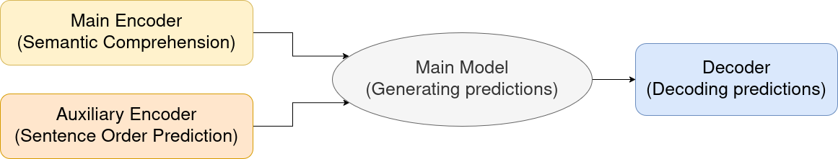
sentence order aware
Tạo ra một fusion-based joint model với 2 encoder, mỗi encoder được train cho một tác vụ khác nhau:
Encoder chính (main task): đảm nhiệm semantic comprehension, nói cách khác là được train để hiểu ngữ nghĩa của input.
Encoder phụ (auxiliary task): đảm nhiệm sentence order prediction, dự đoán thứ tự tối ưu nhất của các câu trong abstract.

Slide 56
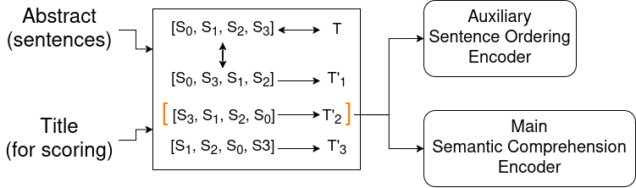
sentence order aware
Các bước thực hiện:
Sinh ra tất cả hoán vị của các câu trong abstract.
Tạo ra tiêu đề cho từng hoán vị.
Chọn ra tiêu đề có ROUGE-S tốt nhất làm input cho forward pass.
Encoder chính sẽ học cách "hiểu" input, còn encoder phụ sẽ học thứ tự câu tối ưu nhất (hoán vị nào cho ra kết quả tốt nhất).

Slide 57
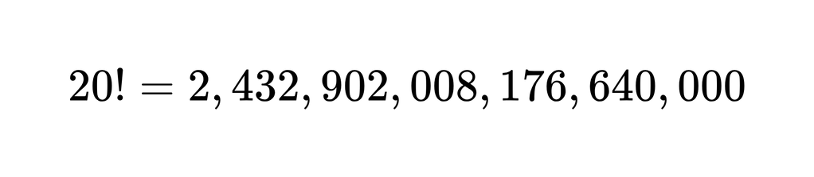
sentence order aware
Vấn đề phát sinh
Một abstract có thể lên đến 20 câu, tức là:
cách sắp xếp câu, quá lớn so với tài nguyên hiện có cho việc training!
Giải pháp đề ra
Áp dụng top-k số câu có điểm sentence importance cao nhất để thực hiện sinh hoán vị.
Kết hợp beam search trong quá trình training để hòng tăng hiệu suất model.

Slide 58
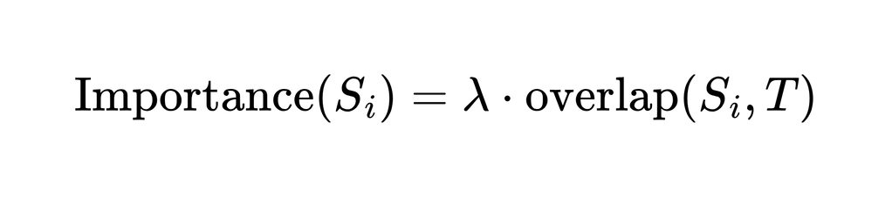


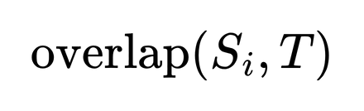

sentence order aware
Tính chỉ số Sentence importance dựa trên độ overlap từ khóa của một câu so với title:
Trong đó:
Là câu thứ i trong abstract
Là tiêu đề bài báo (title)
Số lượng từ khóa chung của câu thứ i và tiêu đề
Hệ số điều chỉnh để kiểm soát mức độ ưu tiên

Slide 59
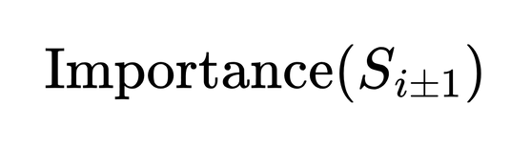
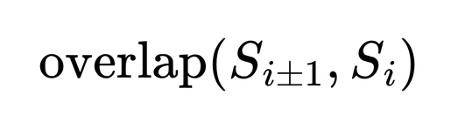
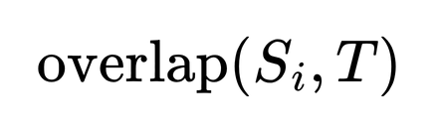
sentence order aware
Ngoài ra cũng cần tính sentence importance của các câu liền kề so với câu đang xét để đảm bảo đầy đủ ngữ nghĩa nhất. Tức là:
Trong đó, overlap sẽ được tính giữa câu liền kề (i+1, i-1) và câu đang xét (i)
Thay vì overlap của câu thứ i so với tiêu đề.
thay vì
Phương pháp trên tạm gọi là Sentence Importance Smoothing

Slide 60
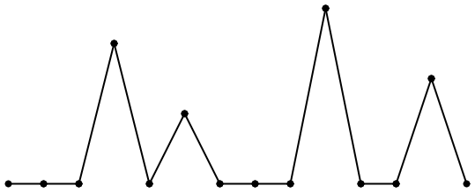

sentence order aware
Sentence Importance mong muốn khi:
Không có smoothing
Có smoothing

Slide 61
sentence order aware
Ví dụ minh họa ý tưởng:
Reinforcement learning agents often require large amounts of data to achieve high performance.
We propose a contrastive learning approach to improve sample efficiency in deep RL.
Our method encodes observations into a compact latent space using a contrastive loss.
We then use this representation to guide policy learning.
Experiments on Atari and DMControl show improved performance with fewer samples.
1
2
3
4
5
“Contrastive Learning Enhances Sample Efficiency in Deep Reinforcement Learning on Atari and DMControl”

Slide 62
sentence order aware
Ví dụ minh họa ý tưởng:
We propose a contrastive learning approach to improve sample efficiency in deep RL.
Our method encodes observations into a compact latent space using a contrastive loss.
We then use this representation to guide policy learning.
Reinforcement learning agents often require large amounts of data to achieve high performance.
2
3
4
1
“Contrastive Representation Learning for Sample-Efficient Deep Reinforcement Learning”

Slide 63
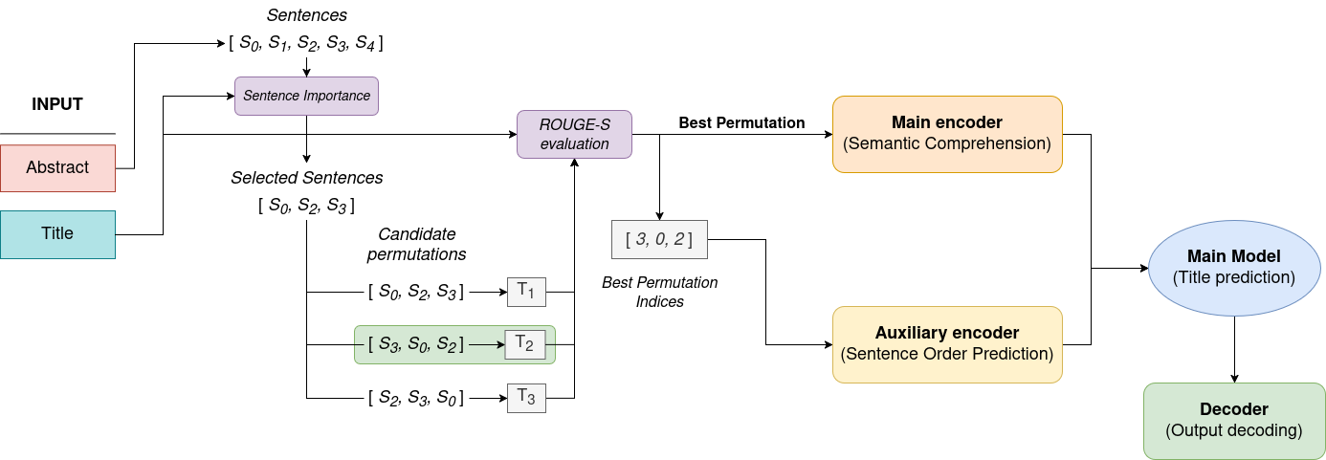
sentence order aware

Slide 64

09
Đánh giá model

Slide 65
RNN-based Models (GRU và LSTM):
Hiệu suất yếu: Các mô hình RNN (GRU, LSTM) cho thấy khả năng sinh tiêu đề kém, đặc biệt với điểm ROUGE-2 gần bằng 0, phản ánh độ chính xác n-gram rất thấp.
Ngữ nghĩa chấp nhận được: BERTScore đạt mức khá (~0.8085), cho thấy đầu ra có ý nghĩa ngữ nghĩa nhưng không bám sát nội dung gốc, thiếu sự liên quan chi tiết.
So sánh GRU và LSTM: LSTM với GloVe nhỉnh hơn GRU về hiệu suất, nhờ tận dụng biểu diễn từ chất lượng cao, nhưng vẫn không thể cạnh tranh với Transformer.
Hạn chế tổng quát: RNN gặp khó khăn trong việc nắm bắt các phụ thuộc dài hạn, dẫn đến hiệu quả thấp so với các mô hình hiện đại hơn

Slide 66
Transformer-based Models:
BART-base dẫn đầu: BART-base vượt trội trong việc sinh tiêu đề, tạo ra kết quả chính xác, sát nội dung và phong cách của các bài báo khoa học.
Flan-T5 hiệu quả: Flan-T5-base gần với BART về độ chính xác, phù hợp cho các tác vụ yêu cầu đầu ra ngắn gọn và đúng trọng tâm.
Fine-tuned BART vượt zero-shot: Sau fine-tuning, BART-base vượt qua Grok3 và GPT-4o ở độ chính xác dài hạn (ROUGE-L), dù GPT-4o mạnh hơn về n-gram ngắn (ROUGE-2).

Slide 67
Transformer-based Models:
Pegasus-XSum trung bình: Pegasus-XSum tạo tiêu đề ngắn gọn nhưng kém sáng tạo, không đạt hiệu quả cao như BART hay Flan-T5.
GPT-2 yếu kém: GPT-2 cho thấy hiệu suất thấp nhất trong nhóm, thiếu độ chính xác và khả năng bám sát ngữ cảnh khoa học.

Slide 68
Fine-tuned LLM (Llama, Mixtral, DeepSeek, Phi-4):
Llama 3.2 1B hiệu quả nhẹ: Llama 3.2 1B (0.5 cosine, Unsloth, LoRA) phù hợp cho môi trường tài nguyên hạn chế, với hiệu suất tốt trong các tác vụ đơn giản.
Llama 3.1 8B mạnh n-gram: Llama 3.1 8B Instruct nổi bật về độ chính xác n-gram, thích hợp cho các tác vụ yêu cầu tiêu đề chi tiết.
Llama 3.2 3B hạn chế: Llama 3.2 3B Instruct kém nhất trong nhóm, thiếu độ chính xác n-gram dù vẫn duy trì ngữ nghĩa ở mức chấp nhận được.

Slide 69
Fine-tuned LLM (Llama, Mixtral, DeepSeek, Phi-4):
DeepSeek nổi bật: DeepSeek-R1-Distill-Llama-8B dẫn đầu nhờ kiến trúc tối ưu, cân bằng tốt giữa độ chính xác n-gram và ngữ nghĩa, phù hợp cho các tác vụ phức tạp.
Phi-4 mạnh ngữ nghĩa: Phi-4 tạo tiêu đề có ngữ nghĩa sâu, lý tưởng cho các ứng dụng yêu cầu hiểu biết chi tiết, nhưng ROUGE thấp hơn DeepSeek.
Mixtral: Mixtral-7B-Instruct cho kết quả tốt về ngữ nghĩa, là lựa chọn thay thế hiệu quả cho DeepSeek.

Slide 70
Comparison of Fine-Tuning Strategies:
Cosine Similarity-based Data Trimming:
Hiệu quả tối ưu tại 0.70: Ngưỡng 0.70 giúp loại bỏ dữ liệu dư thừa, giữ mẫu đa dạng, cải thiện chất lượng học mà không làm mất thông tin quan trọng.
Lọc quá mức gây hại: Vượt ngưỡng 0.70 (như 0.80) làm mất mẫu giá trị, giảm khả năng tổng quát hóa của mô hình.
Cân bằng dữ liệu: Chiến lược này đảm bảo tập dữ liệu gọn gàng, tăng hiệu suất huấn luyện mà không cần tăng quy mô dữ liệu.

Slide 71
Comparison of Fine-Tuning Strategies:
Keyword-aware Instruction Fine-Tuning:
Tăng độ liên quan: Sử dụng KeyBERT để trích xuất từ khóa giúp mô hình tập trung vào khái niệm chính, cải thiện độ chính xác và liên quan của tiêu đề.
SciBERT + BART hiệu quả: Kết hợp SciBERT-scivocab-uncased và BART-base đạt kết quả vượt trội, đặc biệt về ROUGE-L và BERTScore.
Bền vững với dữ liệu nhỏ: Huấn luyện từ khóa trên tập lớn và đa nhiệm trên tập nhỏ vẫn duy trì hiệu suất cao, phù hợp cho môi trường dữ liệu hạn chế.
Tăng tính sáng tạo: Phương pháp này giúp tiêu đề sát nội dung hơn, đồng thời giữ được sự ngắn gọn và phong cách khoa học.

Slide 72
Kết luận:
BART-base và DeepSeek dẫn đầu về hiệu suất tổng thể, phù hợp cho các ứng dụng thực tế.
Cosine Similarity (0.70) và Keyword-aware (SciBERT + BART) tối ưu hóa huấn luyện, cải thiện độ chính xác và liên quan.
Llama 3.2 1B phù hợp cho ứng dụng nhẹ, trong khi Phi-4 và Llama 3.1 8B lý tưởng cho các tác vụ yêu cầu ngữ nghĩa sâu.

Slide 73

10
deploy

Slide 74
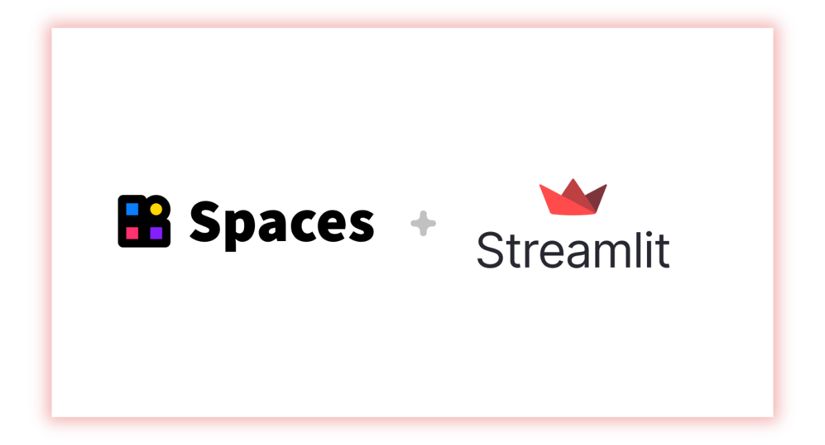

Slide 75
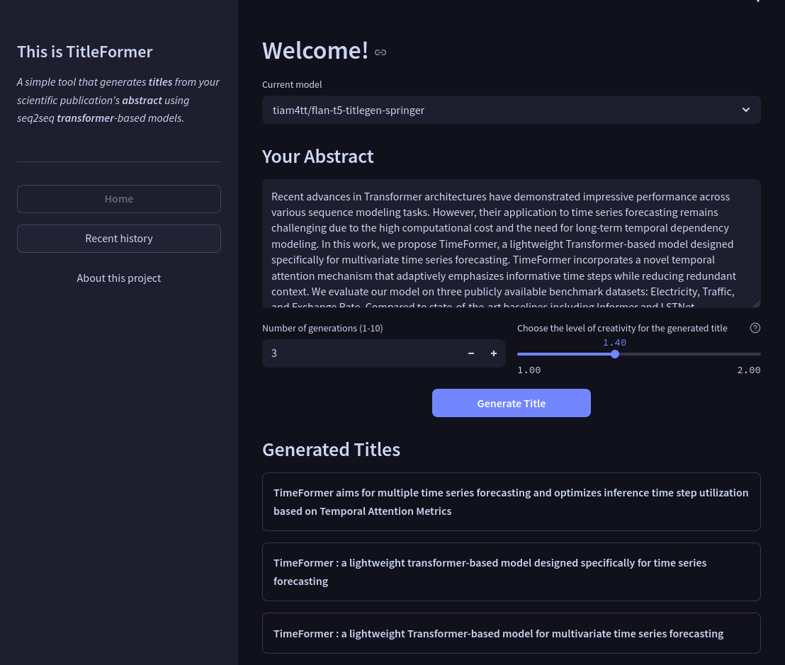
Tính năng
1. Chọn mô hình
2. Nhập vào tóm tắt
3. Chọn số tiêu đề sẽ được tạo ra và mức độ sáng tạo của tiêu đề.
4. Tạo ra tiêu đề.

Slide 76
Thanks
For
Watching

